Slide 1
Problematyka bezpieczeństwa i zagrożeń w cyberprzestrzeni dla systemów i sieci teleinformatycznych - w aspekcie pozamilitarnych przygotowań obronnych w działach administracji rządowej nauka i szkolnictwo wyższe

Slide 2
Akty prawne
Strategia Bezpieczeństwa Narodowego Rzeczypospolitej Polskiej z dnia 5 listopada 2014 r..
Strategia Cyberbezpieczeństwa Rzeczypospolitej Polskiej na lata 2017 – 2022.
Ustawa z dnia 17 lutego 2005 r. o informatyzacji działalności podmiotów realizujących zadania publiczne.
Polityka Ochrony Cyberprzestrzeni Rzeczypospolitej Polskiej z 2013 r.;
Doktryna Cyberbezpieczeństwa RP z 22 stycznia 2015 r..
Dyrektywa Parlamentu Europejskiego i Rady (UE) 2016/1148 (zwana Dyrektywą NIS (Network and Information Systems Directive)) z dnia 6 lipca 2016 r. w sprawie środków na rzecz wysokiego wspólnego poziomu bezpieczeństwa sieci i systemów informatycznych na terytorium Unii.

Slide 3
Słownik
Cyberprzestrzeń - przestrzeń przetwarzania i wymiany informacji tworzona przez systemy teleinformatyczne wraz z powiązaniami pomiędzy nimi oraz relacjami z użytkownikami.
Cyberprzestrzeń RP – cyberprzestrzeń w obrębie terytorium państwa polskiego oraz w miejscach, gdzie funkcjonują przedstawicielstwa RP (placówki dyplomatyczne, kontyngenty wojskowe, jednostki pływające oraz statki powietrzne poza przestrzenią RP, podlegające polskiej jurysdykcji).

Slide 4
Słownik
Bezpieczeństwo cyberprzestrzeni RP - część cyberbezpieczeństwa państwa, obejmująca zespół przedsięwzięć organizacyjno-prawnych, technicznych, fizycznych i edukacyjnych mających na celu zapewnienie niezakłóconego funkcjonowania cyberprzestrzeni RP wraz ze﻿﻿﻿﻿ ﻿stanowiącą jej komponent publiczną i prywatną teleinformatyczną infrastrukturą krytyczną oraz bezpieczeństwa przetwarzanych w niej zasobów informacyjnych.
Cyberatak - celowe zakłócenie prawidłowego funkcjonowania cyberprzestrzeni.

Slide 5
Słownik
Cyberprzestępstwo - czyn zabroniony popełniony w obszarze cyberprzestrzeni.
Cyberterroryzm - przestępstwo o charakterze terrorystycznym popełnione w cyberprzestrzeni.
CERT (ang. Computer Emergency Response Team) - zespół powołany do reakcji na zdarzenia naruszające bezpieczeństwo w﻿﻿﻿﻿ ﻿sieci Internet.

Slide 6
Cyberbezpieczeństwo w Strategii Bezpieczeństwa Narodowego RP
„Rzeczpospolita Polska zapewnia bezpieczeństwo państwa i﻿﻿﻿﻿ ﻿obywateli poprzez stwarzanie warunków do realizacji interesów narodowych i﻿﻿﻿﻿ ﻿osiągania celów strategicznych. Interesy narodowe określa art. 5 Konstytucji Rzeczypospolitej Polskiej. Z nich wynikają interesy narodowe w dziedzinie bezpieczeństwa, do﻿﻿﻿﻿ ﻿których należą:
[…]
zapewnienie bezpiecznego funkcjonowania Rzeczypospolitej Polskiej w cyberprzestrzeni;”

Slide 7
Dyrektywa NIS (Network and Information Systems Directive)
6 lipca 2016 r. Parlament Europejski przyjął Dyrektywę NIS, dotyczącą bezpieczeństwa sieci i informacji. Dyrektywa nakłada obowiązki związane z zapewnieniem bezpieczeństwa cybernetycznego na objęte nią podmioty.

Slide 8
Założenia Dyrektywy NIS
Dyrektywa nakłada obowiązki na operatorów usług kluczowych (przedsiębiorców z sektorów energetyki, transportu, bankowości i﻿﻿﻿﻿ ﻿infrastruktury rynków finansowych, służby zdrowia, zaopatrzenia w﻿﻿﻿﻿ ﻿wodę pitną, infrastruktury cyfrowej), których zidentyfikować mają państwa członkowskie.
Państwa członkowskie mają 21 miesięcy na transpozycję przepisów dyrektywy do krajowych porządków prawnych oraz dodatkowe 6﻿﻿﻿﻿ ﻿miesięcy na identyfikację wspomnianych operatorów usług kluczowych.

Slide 9
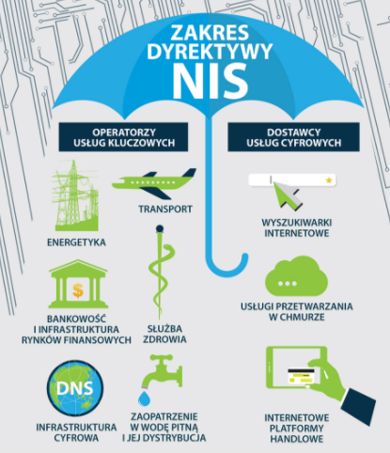
Założenia Dyrektywy NIS - obowiązki operatorów
Operatorzy usług kluczowych zobowiązani będą do wprowadzenia środków ochrony (technicznych i﻿﻿﻿﻿ ﻿organizacyjnych) zależnych od﻿﻿﻿﻿ ﻿poziomu ryzyka.
Na zidentyfikowanych operatorów nałożona zostanie także konieczność raportowania o﻿﻿﻿﻿ ﻿incydentach.
Źródło: https://www.cybsecurity.org/

Slide 10
Założenia Dyrektywy NIS
Wyznaczeni przez Unię Europejską dostawcy usług cyfrowych, (operatorzy platform handlowych, wyszukiwarek i usług w chmurze) również będą zobowiązani, choć w mniejszym stopniu, do zapewnienia bezpieczeństwa swojej infrastruktury i zgłaszania poważnych incydentów organom krajowym.
Państwa członkowskie będą musiały także utworzyć Zespoły Reagowania na Incydenty Bezpieczeństwa Komputerowego (CSIRT). CERT Polska otrzymał od Ministerstwa Cyfryzacji mandat do reprezentowania Polski w sieci CSIRT, która stworzona zostanie w 2017 roku na mocy dyrektywy NIS.

Slide 11
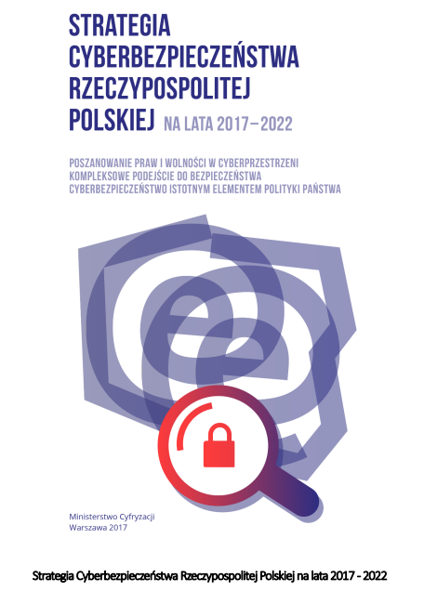
Założenia Dyrektywy NIS
Na mocy nowych przepisów państwa zostały zobowiązane do﻿﻿﻿﻿ ﻿przyjęcia krajowych strategii NIS. Efektem tego założenia dyrektywy jest przyjęta 9﻿﻿﻿﻿ ﻿maja 2017 r. Strategia Cyberbezpieczeństwa Rzeczypospolitej Polskiej na﻿﻿﻿﻿ ﻿lata 2017 – 2022.

Slide 12
Strategia Cyberbezpieczeństwa RP - cel główny
Strategia przedstawia wizję cyberprzestrzeni RP w﻿﻿﻿﻿ ﻿2022 r., a także definiuje cel główny oraz cele szczegółowe związane z realizacją założonej wizji.
Cel główny Strategii Cyberbezpieczeństwa RP: „zapewnienie wysokiego poziomu bezpieczeństwa sektora publicznego, sektora prywatnego oraz obywateli w zakresie świadczenia lub korzystania z﻿﻿﻿﻿ ﻿usług kluczowych oraz usług cyfrowych.”

Slide 13
Strategia Cyberbezpieczeństwa RP – cele szczegółowe
Cel szczegółowy 1. Osiągnięcie zdolności do﻿﻿﻿﻿ ﻿skoordynowanych w ﻿﻿﻿﻿ skali kraju działań służących zapobieganiu, wykrywaniu, zwalczaniu oraz minimalizacji skutków incydentów naruszających bezpieczeństwo systemów teleinformatycznych istotnych dla funkcjonowania państwa.
Cel szczegółowy 2. Wzmocnienie zdolności do﻿﻿﻿﻿ ﻿przeciwdziałania cyberzagrożeniom.
Cel szczegółowy 3. Zwiększanie potencjału narodowego oraz kompetencji w zakresie bezpieczeństwa w﻿﻿﻿﻿ ﻿cyberprzestrzeni.
Cel szczegółowy 4. Zbudowanie silnej pozycji międzynarodowej RP w obszarze cyberbezpieczeństwa.

Slide 14
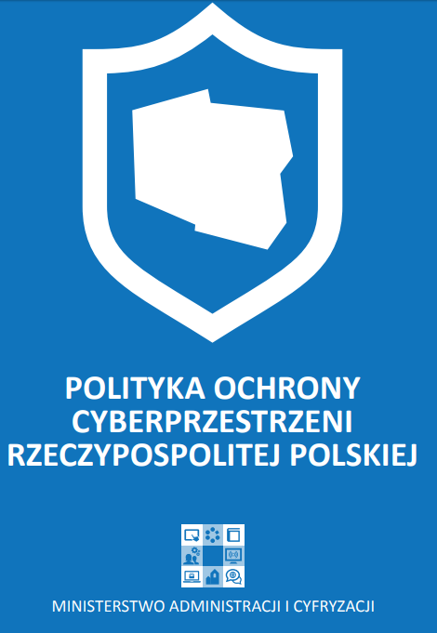
Polityka Ochrony Cyberprzestrzeni Rzeczypospolitej Polskiej
Strategia Cyberbezpieczeństwa RP jest kontynuacją działań, podejmowanych w﻿﻿﻿﻿ ﻿przeszłości przez administrację rządową, mających na﻿﻿﻿﻿ ﻿celu podniesienie poziomu bezpieczeństwa w﻿﻿﻿﻿ ﻿cyberprzestrzeni RP, w tym przyjętej przez rząd w 2013 roku Polityki Ochrony Cyberprzestrzeni Rzeczypospolitej Polskiej.

Slide 15
Polityka Ochrony Cyberprzestrzeni Rzeczypospolitej Polskiej
Główne kierunki działań określone w Polityce:
Szacowanie ryzyka.
Bezpieczeństwo portali administracji rządowej.
Założenia działań legislacyjnych.
Założenia działań proceduralno-organizacyjnych.
Założenia dotyczące kształcenia, szkoleń i﻿﻿﻿﻿ ﻿uświadamiania w dziedzinie bezpieczeństwa.
Założenia działań technicznych.

Slide 16
Polityka Ochrony Cyberprzestrzeni RP - szacowanie ryzyka
Przez szacowanie ryzyka w Polityce rozumie się łącznie analizę ryzyka, na którą składają się: identyfikacja ryzyka oraz określenie wielkości ryzyk, a także proces oceny ryzyka.
Polityka określa podmioty, które do 31 stycznia każdego roku sporządzają sprawozdanie podsumowujące wyniki szacowania ryzyka (wg wzorca opracowanego przez ministra właściwego ds. informatyzacji). Sprawozdanie powinno zawierać ogólne dane dotyczące rodzajów ryzyka, zagrożeń i słabych punktów zdiagnozowanych w każdym z sektorów, w których poszczególna instytucja działa i za które odpowiada. Podmioty powinny opisać także sposoby postępowania z ryzykiem.

Slide 17
Polityka Ochrony Cyberprzestrzeni RP - bezpieczeństwo portali administracji rządowej
Polityka wskazuje na znaczenie cyberprzestrzeni w komunikacji jednostek administracji publicznej a obywatelami. W związku z tym należy przestrzegać wymagań bezpieczeństwa, do których należą odpowiednia dostępność, integralność oraz poufność danych. Podkreślona jest również zasadność wdrożenia dobrych praktyk, za﻿﻿﻿﻿ ﻿których przygotowanie odpowiedzialny jest Zespół zadaniowy do﻿﻿﻿﻿ ﻿spraw ochrony portali rządowych we współpracy z Rządowym Zespołem Reagowania na Incydenty Komputerowe CERT.GOV.PL.

Slide 18
Doktryna cyberbezpieczeństwa RP
W opublikowanej przez Biuro Bezpieczeństwa Narodowego w﻿﻿﻿﻿ ﻿2015 r. Doktrynie cyberbezpieczeństwa RP, która jest dokumentem koncepcyjnym oraz wykonawczym w stosunku do﻿﻿﻿﻿ ﻿Strategii Bezpieczeństwa Narodowego RP określono m.in. cele operacyjne RP w﻿﻿﻿﻿ ﻿dziedzinie cyberbezpieczeństwa, a także zdefiniowano szanse, wyzwania, ryzka oraz zagrożenia dla cyberprzestrzeni RP.

Slide 19
Doktryna cyberbezpieczeństwa RP Cele operacyjne RP w dziedzinie cyberbezpieczeństwa:
ocena warunków cyberbezpieczeństwa, w tym rozpoznawanie zagrożeń, szacowanie ryzyk i identyfikacja szans;
zapobieganie (przeciwdziałanie) zagrożeniom, redukowanie ryzyk i wykorzystywanie szans;
obrona i ochrona własnych systemów i zgromadzonych w nich zasobów;
zwalczanie (dezorganizowanie, zakłócanie i niszczenie) źródeł zagrożeń (aktywna obrona oraz działania ofensywne);
po ewentualnym ataku – odtwarzanie sprawności i﻿﻿﻿﻿ ﻿funkcjonalności systemów tworzących cyberprzestrzeń.

Slide 20
Cyberprzestrzeń
Szanse
Wyzwania
Ryzyka
Zagrożenia
Źródło: Opracowanie własne.

Slide 21
Doktryna cyberbezpieczeństwa RP - szanse cyberbezpieczeństwa
szanse cyberbezpieczeństwa - niezależne od woli podmiotu okoliczności (zjawiska i﻿﻿﻿﻿ ﻿procesy w﻿﻿﻿﻿ ﻿środowisku bezpieczeństwa) sprzyjające realizacji interesów oraz osiąganiu celów podmiotu w dziedzinie cyberbezpieczeństwa;

Slide 22
Doktryna cyberbezpieczeństwa RP – wyzwania i ryzyka cyberbezpieczeństwa
wyzwania cyberbezpieczeństwa - sytuacje problemowe w﻿﻿﻿﻿ ﻿dziedzinie cyberbezpieczeństwa, stwarzane zwłaszcza przez szanse i ryzyka oraz generujące dylematy decyzyjne, przed jakimi stoi podmiot w rozstrzyganiu spraw cyberbezpieczeństwa;
ryzyka cyberbezpieczeństwa - możliwości negatywnych dla danego podmiotu skutków własnego działania w sferze cyberbezpieczeństwa;

Slide 23
Doktryna cyberbezpieczeństwa RP - zagrożenia wewnętrzne cyberbezpieczeństwa
zagrożenia cyberbezpieczeństwa – pośrednie lub bezpośrednie zakłócające lub destrukcyjne oddziaływania na podmiot w﻿﻿﻿﻿ ﻿cyberprzestrzeni.
Wobec zagrożeń cyberprzestrzeni RP w wymiarze wewnętrznym Doktryna cyberbezpieczeństwa RP wskazuje na znaczenie ochrony infrastruktury krytycznej, na którą cyberprzestępcy mogą wpływać uderzając w systemy komunikacji zapewniające sprawne funkcjonowanie podsystemu kierowania bezpieczeństwem narodowym, podsystemu obronnego i podsystemów ochronnych, a﻿﻿﻿﻿ ﻿także podsystemów wsparcia.

Slide 24
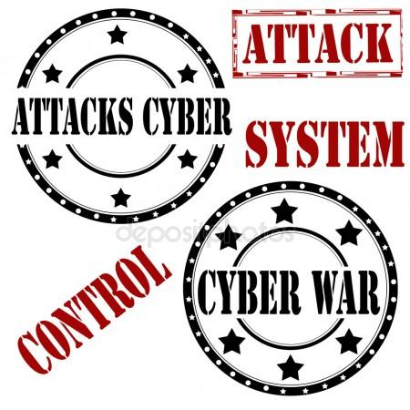
Doktryna cyberbezpieczeństwa RP - zagrożenia zewnętrzne cyberbezpieczeństwa
Dynamiczny rozwój technologii informatycznych zwiększa znaczenie zagrożeń o wymiarze zewnętrznym takich jak cyberkryzysy czy cyberkonflikty, istnieje także groźba cyberwojny.
Doktryna zwraca również uwagę na zagrożenie w cyberprzestrzeni ze strony cyberszpiegostwa, prowadzonego przez służby obcych państw. Ponadto zewnętrznymi źródłami zagrożeń w cyberprzestrzeni są także organizacje ekstremistyczne, terrorystyczne oraz zorganizowane transnarodowe grupy przestępcze.

Slide 25
Zespół CERT.GOV
Rządowy Zespół Reagowania na Incydenty Komputerowe CERT.GOV.PL pełni rolę głównego zespołu CERT odpowiadającego za koordynację procesu reagowania na incydenty komputerowe w﻿﻿﻿﻿ ﻿obszarze administracji rządowej. Zespół funkcjonuje od 1 lutego 2008 roku w Agencji Bezpieczeństwa Wewnętrznego.
Logo CERT.GOV.PL

Slide 26
Zespół CERT.GOV – Raport Roczny 2016
CERT Polska obsłużył w 2016 roku 1926 incydentów, o 32 proc. więcej niż w 2015. Zdaniem zespołu jest to w głównej mierze efekt zwiększającej się świadomości istnienia zespołów CERT i ich roli w﻿﻿﻿﻿ ﻿reagowaniu na incydenty i zagrożenia.
Cert Polska wskazuje, iż dużym zagrożeniem jest w Polsce ransomware. Głównymi drogami infekcji są wiadomości e-mail z﻿﻿﻿﻿ ﻿załącznikami oraz exploit kity.
Najczęstszym typem incydentu obsługiwanym w CERT Polska był w﻿﻿﻿﻿ ﻿2016 r. phishing, stanowiący ponad połowę wszystkich przypadków.

Slide 27
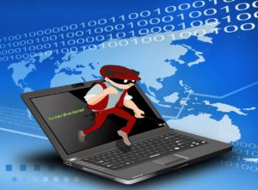
Katalog zagrożeń CERT.GOV.PL
Działania celowe:
oprogramowanie złośliwe;
przełamanie zabezpieczeń;
publikacje w sieci Internet;
gromadzenie informacji;
sabotaż komputerowy;
czynnik ludzki;
cyberterroryzm.

Slide 28
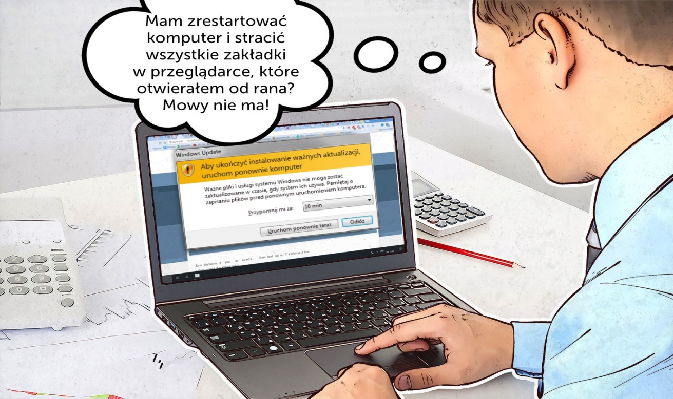
Katalog zagrożeń CERT.GOV.PL
Działania niecelowe:
wypadki i zdarzenia losowe;
czynnik ludzki.
Źródło: https://plblog.kaspersky.com/

Slide 29
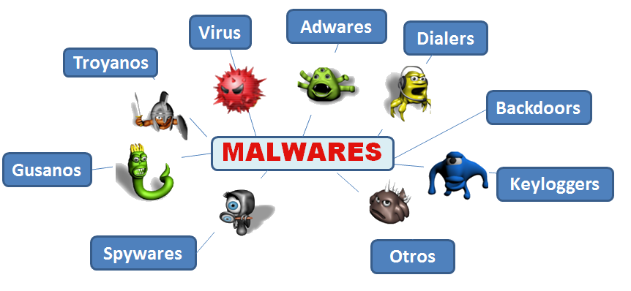
Złośliwe oprogramowanie (z ang. Malware)
Oprogramowanie, którego działanie powoduje szkody dla użytkownika.
Do szkodliwego oprogramowania zalicza się m. in:
wirusy;
robaki;
konie trojańskie (trojany);
spyware;
adware;
rootkit;
spam.

Slide 30
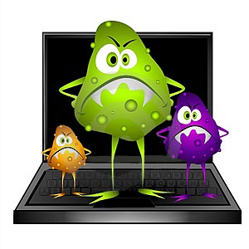
Wirusy
Programy, które zarażają inne programy poprzez dodanie do nich kodu wirusa, w celu uzyskania dostępu do komputera przy uruchamianiu zainfekowanego pliku. Ta prosta definicja przedstawia podstawowe działanie wirusa - infekcję. Szybkość rozprzestrzeniania wirusów jest mniejsza niż robaków.
Źródło: http://www.uczen.tokraw.pl/

Slide 31
Robaki
Szkodliwe oprogramowanie, które do rozprzestrzeniania się wykorzystuje zasoby sieci. Klasa ta nazwana została robakami z powodu jej specyficznego działania przypominającego “pełzanie” z komputera na komputer przy użyciu sieci, poczty elektronicznej i innych kanałów informacyjnych. Dzięki temu tempo rozprzestrzeniania się robaków jest bardzo szybkie.
Źródło: http://www.komputerswiat.pl/

Slide 32
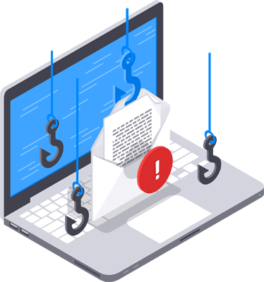
Phishing
W tradycyjnym rozumieniu tego słowa phishing oznacza podszywanie się (przede wszystkim z wykorzystaniem poczty elektronicznej i stron WWW) pod znane marki celem wyłudzenia wrażliwych danych.
Źródło: https://www.avast.com/

Slide 33
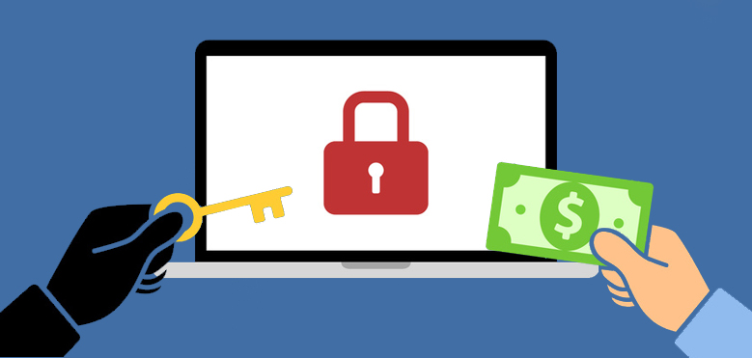
Ransomware (od ransom = okup i malware)
Rodzaj złośliwego oprogramowania, które uniemożliwia użytkownikowi dostęp do jego danych (najczęściej przez zaszyfrowanie)﻿﻿﻿﻿﻿﻿﻿﻿﻿﻿﻿﻿, a do przywrócenia go wymaga wpłacenia okupu.
Źródło: https://www.linkedin.com/

Slide 34
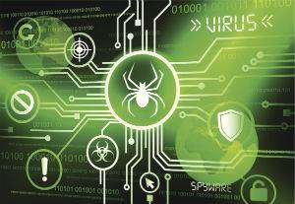
Exploit kit
Rodzaj złośliwego oprogramowania wykonywanego na serwerze WWW, starającego się wykorzystać lukę w oprogramowaniu klienckim użytkownika odwiedzającego stronę (np. w przeglądarce WWW, wtyczkach do odtwarzania wideo) do wykonania poleceń na jego komputerze.
Źródło: https://www.scmagazine.com/

Slide 35
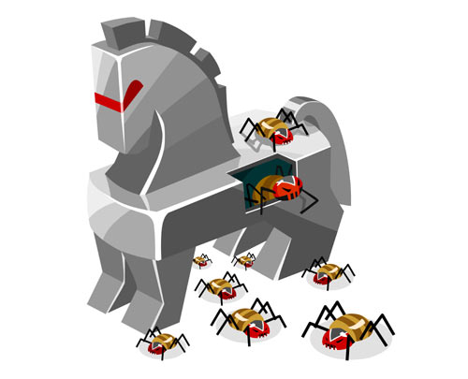
Trojan
Rodzaj złośliwego oprogramowania, w którym złośliwy kod jest częścią innego programu lub dokumentu, który wygląda na nieszkodliwy.
Źródło: http://www.komputerswiat.pl/

Slide 36
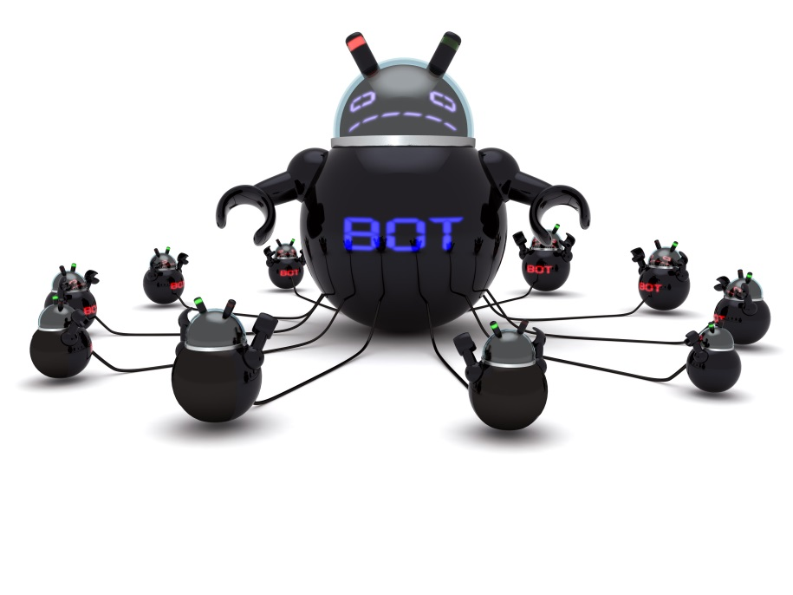
Bot (inaczej: zombie)
Komputer, nad którym, dzięki działającemu na nim złośliwemu
oprogramowaniu, pełną kontrolę posiada inna osoba niż właściciel.
Botnet – wiele botów zarządzanych wspólnie przez jedną osobę lub grupę osób.
Źródło: https://linuxsecurityblog.com/

Slide 37
Przykłady wykorzystania złośliwego oprogramowania do﻿﻿﻿﻿ ﻿uderzenia w﻿﻿﻿﻿ ﻿infrastrukturę krytyczną
Cyberataki na infrastrukturę krytyczną są tanim i skutecznym środkiem do paraliżowania państw co pozwala zakładać wzrost tego typu ataków w przyszłości.
W 2015 r. do amerykańskiego ICS – CERT zgłoszono 295 incydentów. Aż﻿﻿﻿﻿ ﻿97,33 proc. dotyczyło ataków na infrastrukturę w sektorze produkcji krytycznej. Na drugim miejscu znalazł się sektor energetyczny (46,16﻿﻿﻿﻿ ﻿proc.).

Slide 38
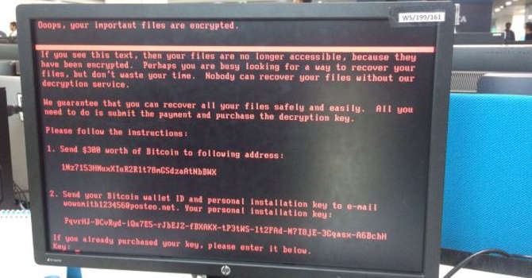
Ransomware Petya uderza w Ukrainę (27 czerwca 2017 r.)
Atak hakerów sparaliżował komputery rządu Ukrainy oraz wielu tamtejszych banków, firm transportowych i przedsiębiorstw, a nawet elektrownię w Czarnobylu. Ofiarami ataku padły również polskie firmy współpracujące z ukraińskimi, które były połączone z zainfekowaną siecią.
Ekran infekcji Petyą

Slide 39
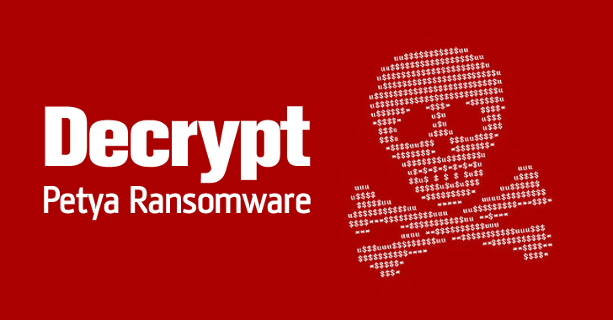
Mechanizm ataku ransomware Petya
Źródłem ataku było popularne oprogramowanie "M.E.doc", z którego korzysta wiele firm na Ukrainie do zarządzania dokumentami (oprogramowanie jest odpowiednikiem polskiego oprogramowania Płatnik). Sprawca ataku podmienił aktualizację na złośliwą wersję. Poprzez funkcję automatycznej aktualizacji zaciągnięta została wersja złośliwa, którą następnie uruchomiono w sieciach ukraińskich firm.

Slide 40
Stuxnet Po raz pierwszy wykryty w 2010 r.
W 2010 r. odkryto malware, który wielu uważa za przełomowy w﻿﻿﻿﻿ ﻿dziejach IT. Program wycelowany został w ściśle określoną instalację komputerową (sterowniki PLC Siemensa wykorzystywane w wirówkach do wzbogacania uranu). Przypuszcza się, że głównym celem ataku Stuxnet-a był Iran i najprawdopodobniej jego przemysł nuklearny. W﻿﻿﻿﻿ ﻿grudniu 2010 prezydent Iranu Mahmud Ahmadineżad przyznał, że﻿﻿﻿﻿ ﻿wirus spowodował "problemy w niewielkiej liczbie wirówek używanych do wzbogacania uranu”. Chińska agencja Xinhua poinformowała, że obecność Stuxnet-a stwierdzono w komputerach 115 krajów, a w samych Chinach miał zainstalować się na 6 milionach jednostkach roboczych. Mimo takiego spektrum działania Stuxnet wyrządził szkody tylko w jednym kraju – w Iranie.

Slide 41
Podstawowe działania zabezpieczające przed cyberatakami według administracji USA
inwentaryzacja autoryzowanego i nieautoryzowanego sprzętu oraz oprogramowania;
utwardzająca konfiguracja sprzętu i oprogramowania na laptopach, stacjach roboczych i serwerach oraz urządzeń sieciowych takich jak zapory sieciowe i rutery;
utrzymywanie i analiza dzienników bezpieczeństwa;

Slide 42
Podstawowe działania zabezpieczające przed cyberatakami według administracji USA cd.
kontrola używania uprawnień administracyjnych;
ochrona przed programami i kodami złośliwymi;
kontrola urządzeń bezprzewodowych;
przeciwdziałanie wyciekowi danych;
reagowanie na incydenty;
szkolenia z zakresu bezpieczeństwa teleinformatycznego.

Slide 43
TOP 4 MITIGATION STRATEGIES
W 2009 r. Australian Signals Directorate (ASD) stworzył listę czterech strategii zapobiegania atakom na technologie informacyjno-komunikacyjne, które w 85% przypadków są w stanie uchronić system przed działaniem intruza.
Białe listy aplikacji.
Technika ta polega na﻿﻿﻿﻿ ﻿blokowaniu obcych aplikacji na﻿﻿﻿﻿ ﻿komputerze i﻿﻿﻿﻿ ﻿dopuszczeniu uruchamiania tylko autoryzowanych.
Źródło: https://www.pcmatic.com/whitelist

Slide 44
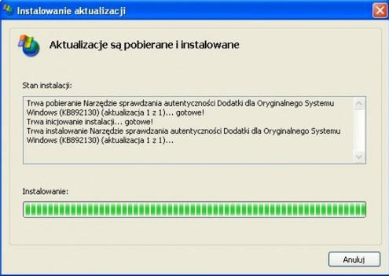
TOP 4 MITIGATION STRATEGIES
Aktualizowanie systemu operacyjnego.
Należy systematycznie aktualizować system operacyjny i﻿﻿﻿﻿ ﻿zainstalowane na nim oprogramowanie, aby załatać nowo wykryte luki, które mogłyby zostać wykorzystane przez różne zagrożenia.
Źródło: http://gadzetomania.pl/

Slide 45
TOP 4 MITIGATION STRATEGIES
Ograniczenie dostępu do uprawnień administratora.
Administrator posiada dostęp do wszystkich plików na﻿﻿﻿﻿ ﻿dyskach twardych oraz do wszystkich gałęzi rejestru. Kiedy podczas surfowania po Internecie z﻿﻿﻿﻿ ﻿wykorzystaniem konta administratora do systemu przedostaje się wirus i zaczyna działać niepostrzeżenie w tle, dostaje on takie same uprawnienia do﻿﻿﻿﻿ ﻿wykonywania zmian w systemie jakie ma﻿﻿﻿﻿ ﻿administrator.
Źródło: https://www.jsweb.uk/

Slide 46
TOP 4 MITIGATION STRATEGIES
Aktualizowanie aplikacji (Adobe Reader, Flash Player, Java) oraz﻿﻿﻿﻿ ﻿przeglądarek internetowych.
Nowsze przeglądarki lepiej chronią przed wirusami, oszustwami, wyłudzeniami i﻿﻿﻿﻿ ﻿innymi zagrożeniami. Nieaktualne przeglądarki zawierają luki w﻿﻿﻿﻿ ﻿zabezpieczeniach, które usuwane są﻿﻿﻿﻿ ﻿w﻿﻿﻿﻿ ﻿aktualizacjach.
Źródło: https://browser-update.org/

Slide 47
Bibliografia
Strategia Bezpieczeństwa Narodowego Rzeczypospolitej Polskiej z dnia 5 listopada 2014 r..
Strategia Cyberbezpieczeństwa Rzeczypospolitej Polskiej na lata 2017 – 2022.
Ustawa z dnia 17 lutego 2005 r. o informatyzacji działalności podmiotów realizujących zadania publiczne.
Polityka Ochrony Cyberprzestrzeni Rzeczypospolitej Polskiej z 2013 r..
Doktryna Cyberbezpieczeństwa RP z 22 stycznia 2015 r..
Dyrektywa Parlamentu Europejskiego i Rady (UE) 2016/1148 (zwana Dyrektywą NIS (Network and Information Systems Directive)) z dnia 6 lipca 2016 r. w sprawie środków na rzecz wysokiego wspólnego poziomu bezpieczeństwa sieci i systemów informatycznych na terytorium Unii.

Slide 48
Bibliografia
https://www.proxymo.pl/blog/2016/08/cyberbezpieczenstwo/.
https://www.asd.gov.au/publications/protect/top_4_mitigations.ht.
Krajobraz bezpieczeństwa polskiego Internetu, 2016, Raport roczny z działalności CERT Polska.
https://mc.gov.pl/.
http://www.komputerswiat.pl/nowosci/bezpieczenstwo/2017/26/kolejny-globalny-atak-ransomware-petya-zaatakowal-takze-polske.aspx.
https://itsecurityenthusiast.wordpress.com/2010/10/07/wirus-stuxnet-usuwanie-infekcji/.

